Slide 1
Tema 3.1: Principios de diseño web accesibles
Lourdes Moreno, Paloma Martínez
Universidad Carlos III de Madrid
{lmoreno,pmf}@inf.uc3m.es
Asignatura Humanidades:
“Evitando las barreras de accesibilidad en la Sociedad de la Información”
OpenCourseWare de la Universidad Carlos III de Madrid
Esta obra está bajo una licencia de Creative Commons Reconocimiento-NoComercial-Compartirigual 3.0 España
Notes:
Portada:
Tema 3: Principios de diseño web accesibles
Lourdes Moreno, Paloma Martínez
Universidad Carlos III de Madrid
{lmoreno,pmf}@inf.uc3m.es
Asignatura Humanidades
“Evitando las barreras de accesibilidad en la Sociedad de la Información”
OpenCourseWare de la Universidad Carlos III de Madrid
Esta obra está bajo una licencia de Creative Commons Reconocimiento-NoComercial-Compartirigual 3.0 España (http://creativecommons.org/licenses/by-nc-sa/3.0/es/deed.es)
Logo licencia Creative Commons Reconocimiento-NoComercial-Compartirigual

Slide 2
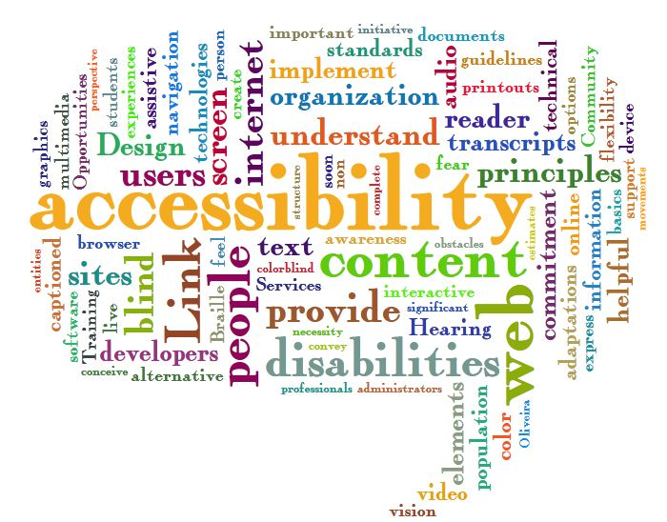
Diapositiva con imagen
Foto de Jil Wright, bajo licencia Creative Commons
Notes:
Contenido:
La diapositiva tiene una imagen de una nube de tags utilizando palabras relativas ala accesibilidad y al desarrollo web.
Créditos de la image:
Autor de la imagen Jil Wright,
Ubicada en: https://www.flickr.com/photos/sunraven0/5451897212/in/photolist-5QA243-5M6sBp-3TZx8E-71AcGb-6VeDjZ-5fpmGi-6Vf64i-hn8a2e-hn8Cfb-3vKqN-g5Uvfw-9iLp6N-8D8m59-6oAP29-Cb4jN-7UUgDa-psLkFz-tXjYc-7UUgyx-aPPeXp/
Bajo licencia creative commons: https://creativecommons.org/licenses/by/2.0/

Slide 3
Índice
Accesibilidad web
Beneficios de la accesibilidad web
Principios de diseño web
Estándares de la Web. W3C
HTML
HTML 5.0 y CSS
Referencias
Notes:
Título: Índice
Contenido:
Accesibilidad web
Beneficios de la accesibilidad web
Principios de diseño
Estándares de la Web. W3C
Iniciativa de la accesibilidad Web. WAI
WCAG 1.0
WCAG 2.0
Accesibilidad a los contenidos audiovisuales en la web
Evaluación de la accesibilidad web

Slide 4
Accesibilidad web
Una Web es accesible cuando cualquier usuario pueda acceder a la web independiente de sus características de acceso y contextos de uso.
Nos encontramos con grupos de usuarios que se encuentran con barreras de accesibilidad y no pueden acceder a la Web. A estas personas se les priva del derecho de poder ejercer su ciudadanía.
La otra cara del progreso: la tecnología debería ser una herramienta integradora de muchas personas en la sociedad, y no lo contrario.
Grupos de usuarios afectados:
Directamente: Personas con discapacidad
Todos, Diversidad Funcional
Crece!! Discapacidad por envejecimiento
Notes:
Título: Accesibilidad web:
Contenido:
Una Web es accesible cuando cualquier usuario pueda acceder a la Web independiente de sus características de acceso, y contextos de uso.
Nos encontramos que hay grupos de usuarios con barreras de accesibilidad y no pueden acceder a la Web, a estas personas se les priva del derecho de poder ejercer su ciudadanía.
La otra cara del progreso: La tecnología debería ser una herramienta integradora de muchas personas en la sociedad, y no lo contrario.
Grupos de usuarios afectados:
Directamente: Personas con discapacidad
Todos, Diversidad Funcional
Crece!! Discapacidad por envejecimiento
En la diapositiva hay una imagen con una ilustración de pantalla de ordenador con símbolo de la discapacidad

Slide 5
Accesibilidad Web Beneficios de ser accesible
Mejora la indexación y localización del sitio por buscadores. Participación en la Web semántica.
Reducción del mantenimiento (consistencia).
Escalabilidad, crecimiento: nuevas líneas de negocio.
Movilidad: móviles, PDA, TV.
El numero de clientes que te dejas al no hacer las webs accesbiles es considerable.
Notes:
Título: Accesibilidad Web. Beneficios de ser accesible:
Contenido:
Mejora la indexación y localización del sitio por buscadores. Participación en la Web semántica
Reducción del mantenimiento (consistencia)
Escalabilidad, crecimiento: nuevas líneas de negocio
Movilidad: móviles, PDA, TV
El numero de clientes que te dejas es considerable

Slide 6
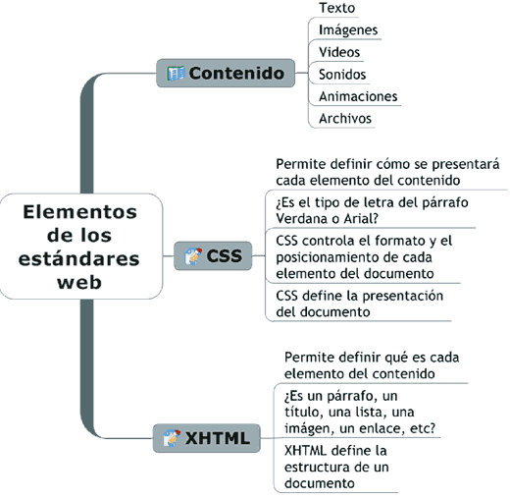
Principios de Diseño Web
Separación de contenido, presentación y estructura.
Notes:
Título:Principios de Diseño Web Contenido:
Separación de contenido, presentación y estructura.
En la diapositiva hay una imagen que muestra un esquema con los elementos de los estándares web:
Contenido: Texto, imágenes, vídeos, sonidos, animaciones y archivos.
CSS: permite definir cómo se presentará cada elemento del contenido:
¿Es el tipo de letra del párrafo verdana o arial?
CSS controla el formato y el posicionamiento de cada elemento del documento
CSS define la presentación del documento
XHTML: Permite definir qué es cada elemento del contenido
¿Es un párrafo un título, una lista, una imagen, un enlace, etc?
XHTML define la estructura del documento

Slide 7
Principios de Diseño Web Accesible. Diseño Centrado en el Usuario. Diseño Inclusivo
Contar con la participación del usuario en el proceso de diseño: Diseño y Evaluación.
Utilización de técnicas de usabilidad.
Diseño inclusivo:
Todo tipo de usuarios: hay que tener en cuenta que hay usuarios con discapacidad.
Todo tipo de contextos de uso: hay que tener en cuenta la diversidad funcional
“Diseño para/con todos”
Notes:
Título: Principios de Diseño Web “Accesible”. Diseño Centrado en el Usuario. Diseño Inclusivo
Contenido:
Contar con la participación del usuario en el proceso de diseño: Diseño y Evaluación
Utilización de técnicas de usabilidad
Diseño inclusivo:
Todo tipo de usuarios: Tener en cuenta que hay usuarios con discapacidad
Todo tipo de contextos de uso: Tener en cuenta la diversidad funcional
“Diseño para/con todos”

Slide 8
Estándares de la Web
El W3C desarrolla especificaciones técnicas y directrices a través de un proceso que ha sido diseñado para maximizar el consenso sobre el contenido de un informe técnico. De esta forma se puede asegurar la alta calidad técnica y editorial, así como obtener un mayor apoyo desde el W3C y desde la comunidad en general.
HTML, (X)HTML, XML, CSS, SMIL, etc.
Notes:
Título: Estándares de la Web
Contenido:
El W3C desarrolla especificaciones técnicas y directrices a través de un proceso que ha sido diseñado para maximizar el consenso sobre el contenido de un informe técnico, de forma que se pueda asegurar la alta calidad técnica y editorial, así como obtener un mayor apoyo desde el W3C y desde la comunidad en general.
HTML, (X)HTML, XML, CSS, SMIL, etc.
En la diapositiva hay una imagen del logotipo de la W3C.

Slide 9
Estándares de la Web. HTML (HyperText Markup Language) (I)
Se basa en especificar en el texto la estructura lógica del contenido (títulos, párrafos de texto normal, enumeraciones, definiciones, citas, etc.) así como los diferentes efectos que se quieren ofrecer (presentación: estética, situación espacial, …).
La presentación final es interpretada por un agente de usuario (Internet Explorer, Chrome, Firefox, Safari, …)
Los documentos HTML son ficheros de texto que se pueden crear con cualquier editor de texto. También hay disponibles editores HTML (WYSIWYG [what you see is what you get]).
Notes:
Título: Estándares de la Web. HTML (HyperText Markup Language) (I)
Contenido:
Se basa en especificar en el texto la estructura lógica del contenido (títulos, párrafos de texto normal, enumeraciones, definiciones, citas, etc.) así como los diferentes efectos que se quieren ofrecer (presentación: estética, situación espacial, …).
La presentación final es interpretada por un agente de usuario (como Internet Explorer, Chrome, Firefox, Safari, …)
Los documentos HTML son ficheros de texto que se pueden crear con cualquier editor de texto. También hay disponibles editores HTML (wysiwyg)[what you see is what you get])

Slide 10
Estándares de la Web. HTML (HyperText Markup Language) (II)
Un documento está formado por elementos:
Títulos, párrafos, listas, tablas, ...
Para delimitar los elementos se utilizan etiquetas
<nombre-etiqueta> elemento </nombre-etiqueta>
Ejemplo:
<TITLE>Un título</TITLE>
Estas etiquetas son distintas dependiendo de que elemento se trata y tienen diferentes atributos específicos para cada una de ellas
Notes:
Título:Estándares de la Web. HTML (HyperText Markup Language) (II)
Contenido
Un documento está formado por elementos:
Títulos, párrafos, listas, tablas, ...
Para delimitar los elementos se utilizan etiquetas
<nombre-etiqueta> elemento </nombre-etiqueta>
Ejemplo:
<TITLE>Un título</TITLE>
Estas etiquetas son distintas dependiendo de que elemento se trata y tienen diferentes atributos específicos para cada una de ellas

Slide 11
Estándares de la Web. HTML (HyperText Markup Language) (III)
Ejemplo:
<html>
<head>
<TITLE>Mi primera página</TITLE>
</head>
<body>
……..
</body>
</html>
Notes:
Título:Estándares de la Web. HTML (HyperText Markup Language) (III)
Contenido
Ejemplo:
<html>
<head>
<TITLE>Mi primera página</TITLE>
</head>
<body>
……..
</body>
</html>

Slide 12
Estándares de la Web. HTML (HyperText Markup Language) (IV)
Algunos elementos:
Encabezados: <H1></H1>, <H2></H2>, <H3></H3>, …, <H6></H6>
Ejemplo:
<html>
<head><TITLE>Titulo</TITLE></head>
<body>
<H1>Titular de primer nivel</H1>
<H2>Titular de segundo nivel</H2>
<H3>Titular de tercer nivel</H3>
</body>
</html>
Titular de primer nivel
Titular de segundo nivel
Titular de tercer nivel
Notes:
Título:Estándares de la Web. HTML (HyperText Markup Language) (IV)
Contenido
Algunos elementos:
<H1>Encabezado </H1>
<html>
<head><TITLE>Titulo</TITLE></head>
<body>
<H1>Titular de primer nivel</H1>
<H2>Titular de segundo nivel</H2>
<H3>Titular de tercer nivel</H3>
</body>
</html
En la diapositiva se muestra cómo se verían en un navegador web el “Titular de primer nivel”, el “Titular de segundo nivel” y el “Titular de tercer nivel”.

Slide 13
Estándares de la Web. HTML (HyperText Markup Language) (V)
Algunos elementos:
Enlaces:
<A HREF=“url_relativa_destino” title=“información_adicional_importante” target=“comportamiento” >texto del enlace</A> Ejemplo:
<A HREF=http://www.cesya.es title=“ventana emergente a la página del cesya” target =“_blank”>Enlace al CESyA</A>
Enlace al CESyA
Notes:
Título: Estándares de la Web. HTML (HyperText Markup Language) (V)
Contenido
Algunos elementos:
Enlaces
<A HREF=“url_relativa_destino” title=“información_adicional_importante” target=“comportamiento” >texto del enlace</A> Ejemplo:
<A HREF=http://www.cesya.es title=“ventana emergente a la página del cesya” target =“_blank”>Enlace al CESyA</A>
En la diapositiva se muestra cómo se verían en un navegador web el Enlace al CESyA.

Slide 14
Estándares de la Web. HTML (HyperText Markup Language) (VI)
Algunos elementos:
Imágenes
<img src=”Image.URI” alt=”texto breve” longDesc=”descripción larga” />
Ejemplo:
<img src=”Lourdes.gif” alt=”Foto de Lourdes”/>
Notes:
Título: Estándares de la Web. HTML (HyperText Markup Language) (VI)
Contenido
Algunos elementos:
Imágenes
<img src=”Image.URI” alt=”texto breve” longDesc=”descripción larga” />
Ejemplo:
<img src=”Lourdes.gif” alt=”Foto de Lourdes”/>
En la diapositiva hay una foto de Lourdes.

Slide 15
Estándares de la Web HTML 5.0 y CSS
HTML 5.0:
Lenguaje de Marcado de Hipertexto (HyperText Markup Language)
HTML 5.0 es recomendación de la W3C desde el día 28 de octubre de 2014:
http://www.w3.org/blog/news/archives/4167
http://www.w3.org/TR/2014/REC-html5-20141028/
CSS
Hojas de estilo en cascada (Cascading Style Sheets)
Notes:
Título: Estándares de la Web. HTML 5.0 y CSS
Contenido:
HTML 5.0:
Lenguaje de Marcado de Hipertexto (HyperText Markup Language)
HTML 5.0 es recomendación de la W3C desde el día 28 de octubre de 2014:
http://www.w3.org/blog/news/archives/4167
http://www.w3.org/TR/2014/REC-html5-20141028/
CSS
Hojas de estilo en cascada (Cascading Style Sheets)

Slide 16
HTML 5.0
Es código HTML, así que, como hemos visto:
Es archivo de texto
Utiliza etiquetas:
Apertura <etiqueta>
Cierre </etiqueta>
Extensión .html/.htm
Notes:
Título: Estándares de la Web. HTML 5.0
Contenido:
Es código HTML, así que, como hemos visto:
Es archivo de texto
Utiliza etiquetas:
Apertura <etiqueta>
Cierre </etiqueta>
Extensión .html/.htm

Slide 17
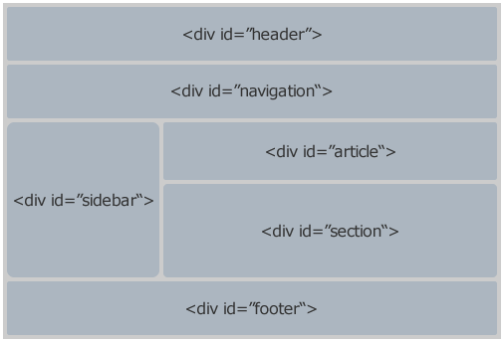
HTML 5.0: Estructura del documento (I)
En versiones anteriores a HTML 5.0 la estructura del documento era:
Notes:
Título: HTML 5.0. Estructura del documento (I)
Contenido:
En versiones anteriores a HTML 5.0 la estructura del documento era:
En esta diapositiva hay una imagen en la que se ve la estructura del documento HTML en versiones previas a HTML5. La estructura es:
<div id:”header”>
<div id:”navegation”>
<div id:”sidebar”>
<div id= “article”>
<div id=“section”>
<div id=“footer”>

Slide 18
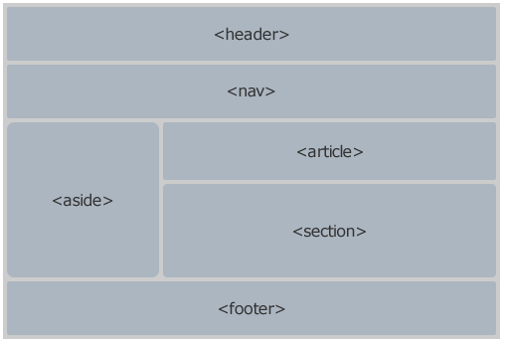
HTML 5.0: Estructura del documento (II)
En HTML 5.0 la estructura del documento es:
Notes:
Título: HTML 5.0. Estructura del documento (II)
Contenido:
En HTML 5.0 la estructura del documento es:
El detalle de la información de la imagen es:
<header>
<nav>
<aside>
<article>
<section>
<footer>

Slide 19
HTML 5.0: Sintaxis (I)
La sintaxis de la estructura básica del HTML 5 es:
<!DOCTYPE html>
<html lang="es">
<head>
<!– Etiquetas meta-->
<title>Estructura básica de una pagina web en HTML5</title>
</head>
<body>
</body>
</html>
Notes:
Título: HTML 5.0. Sintaxis (I)
Contenido:
La sintaxis de la estructura básica del HTML 5 es:
<!DOCTYPE html>
<html lang="es">
<head>
<!– Etiquetas meta-->
<title>Estructura básica de una pagina web en HTML5</title>
</head>
<body>
</body>
</html>

Slide 20
HTML 5.0: Sintaxis (II)
La sintaxis de la documento es:
<body>
<header> <!- - Cabecera de la pagina- - >
<nav> <!- - Incluye la navegación del documento -->
</nav>
</header>
<aside> <!- - Incluye información secundaria del documento-- > </aside>
<section> <!- - División por secciones -->
<article> <!- - Parte mas importante -- > </article>
</section>
<footer> <!- - Otra información - -> </footer>
</body>
Notes:
Título: HTML 5.0. Sintaxis (II)
Contenido:
La sintaxis de la documento es:
<body>
<header> <!- - Cabecera de la pagina- - >
<nav> <!- - Incluye la navegación del documento -->
</nav>
</header>
<aside> <!- - Incluye información secundaria del documento-- > </aside>
<section> <!- - División por secciones -->
<article> <!- - Parte mas importante -- > </article>
</section>
<footer> <!- - Otra información - -> </footer>
</body>

Slide 21
HTML 5.0: Etiquetas que dan formato al texto (I)
Encabezados: <h1> </h1> … <h6> </h6>:
Notes:
Título: HTML 5.0: Etiquetas que dan formato al texto (I)
Contenido:
Encabezados: <h1> </h1> … <h6> </h6>
En la página hay uma imagen que muestra la estrucutra de encabezados de una página web.

Slide 22
HTML 5.0: Etiquetas que dan formato al texto (II)
Párrafo: <p> </p>
Saltos de línes: <br / >
Comentarios: < !-- -- >
Línea horizontal: <hr / >
Notes:
Título: HTML 5.0: Etiquetas que dan formato al texto (II)
Contenido:
Párrafo: <p> </p>
Saltos de línes: <br / >
Comentarios: < !-- -- >
Línea horizontal: <hr / >

Slide 23
HTML 5.0: Etiquetas que dan formato al texto (III)
Etiquetas para listas desordenadas: <ul></ul>
Ejemplo:
<ul>
<li>Primera…</li>
<li>Segunda…</li>
<li>Tercera…</li>
</ul>
Etiqueta para listas ordenadas: <li></li>
Ejemplo:
<ol>
<li>Primera…</li>
<li>Segunda…</li>
<li>Tercera…</li>
</ol>
Ejemplo de tabla desordenada:
Primera entrada del menú
Segunda entrada del menú
Tercera entrada del menú
Ejemplo de tabla ordenada:
Primera entrada del menú
Segunda entrada del menú
Tercera entrada del menú
Notes:
Título: HTML 5.0: Etiquetas que dan formato al texto (III)
Contenido:
Etiquetas para listas desordenadas: <ul></ul>
Ejemplo:
<ul>
<li>Primera…</li>
<li>Segunda…</li>
<li>Tercera…</li>
</ul>
Etiqueta para listas ordenadas: <li></li>
Ejemplo:
<ol>
<li>Primera…</li>
<li>Segunda…</li>
<li>Tercera…</li>
</ol>

Slide 24
HTML 5.0: Etiquetas que dan formato al texto (IV)
Etiquetas para listas de descripción: <dl></dl>
Ejemplo:
<dl>
<dt>Café</dt>
<dd>Bebida negra caliente</dd>
<dt>Leche</dt>
<dd>Bebida blanca fría</dd>
</dl>
Ejemplo de lista de descripción:
Café
Bebida negra caliente
Leche
Bebida blanca fría
Notes:
Título: HTML 5.0: Etiquetas que dan formato al texto (IV)
Contenido:
Etiquetas para listas de descripción: <dl></dl>
Ejemplo:
<dl>
<dt>Café</dt>
<dd>Bebida negra caliente</dd>
<dt>Leche</dt>
<dd>Bebida blanca fría</dd>
</dl>

Slide 25
HTML 5.0: Etiquetas que dan formato al texto (V)
Tablas <table></table>
Etiquetas de cada parte de las tablas:
CAPTION
HEADER
Visitantes de rrrr.com por países
Mes | España | México | Estado Unidos
Enero | 10 | 20 | 30
Febrero | 11 | 22 | 33
Totales | 21 | 42 | 63
BODY
Notes:
Título: Título: HTML 5.0: Etiquetas que dan formato al texto (V)
Contenido:
Tablas <table></table>
Etiquetas de cada parte de las tablas
Caption de la tabla : Visitates de rrr.com por países
Header
Columna Mes
Columna España
Columna México
Columna Estado Unidos
Body
Enero
10
20
30
Febrero
11
22
33
Totales
21
42
63

Slide 26
HTML 5.0: Etiquetas que dan formato al texto (VI)
Sintaxis de la Tabla
< table summary="Visitantes que ….">
<caption>Visitantes de rrrr.com por países</caption>
<thead>
<tr>
<th>Mes</th>
…
<th>Estados Unidos</th>
</tr>
</thead>
<tbody>
<tr>
<td>Enero</td>
….
<td>30</td>
</tr>
..
</tbody>
</table>
Notes:
Título: HTML 5.0: Etiquetas que dan formato al texto (V)
Contenido:
Sintaxis de la Tabla
< table summary="Visitantes que ….">
<caption>Visitantes de rrrr.com por países</caption>
<thead>
<tr>
<th>Mes</th>
…
<th>Estados Unidos</th>
</tr>
</thead>
<tbody>
<tr>
<td>Enero</td>
….
<td>30</td>
</tr>
..
</tbody>
</table>

Slide 27
HTML 5.0: Etiquetas que dan formato al texto (VII)
Enlaces:
Ejemplo:
<a href=“abrigo.html” title=“Enlace pagina de abrigo” target=“_blank”> Abrigo </a>
Valores target más utilizados y accesibles:
_blank -> Abre la página en una nueva ventana o navegador
_self -> Abre la página en la misma ventana
Notes:
Título: HTML 5.0: Etiquetas que dan formato al texto (VII)
Contenido:
Enlaces:
Ejemplo:
<a href=“abrigo.html” title=“Enlace pagina de abrigo” target=“_blank”> Abrigo </a>
Valores target más utilizados y accesibles:
_blank -> Abre la página en una nueva ventana o navegador
_self -> Abre la página en la misma ventana

Slide 28
HTML 5.0: Etiquetas que dan formato al texto (VIII)
Otras etiquetas:
Imágenes:
Ejemplo:
<img src=“abrigo.jpg” alt=“Abrigo”>
Formularios:
<form> </form>
Abreviaturas:
<abbr> </abbr>
Etc….
Notes:
Título: HTML 5.0: Etiquetas que dan formato al texto (VIII)
Contenido:
Otras etiquetas:
Imágenes:
Ejemplo:
<img src=“abrigo.jpg” alt=“Abrigo”>
Formularios:
<form> </form>
Abreviaturas:
<abbr> </abbr>
Etc….

Slide 29
CSS
Tres formas distintas de emplearlo:
Introducido por el autor:
Directamente dentro del código HTML (¡Importante!: esta forma hace que las páginas no sean accesibles)
Hoja incrustada dentro de la página HTML
Hoja almacenada en ubicación diferente de la página HTML.
Introducidos por el usuario que ve la página.
Estilos marcados por defecto por el agente de usuario.
Notes:
Título: CSS
Contenido:
Tres formas distintas de emplearlo:
Introducido por el autor:
Directamente dentro del código HTML (¡Importante!: esta forma hace que las páginas no sean accesibles)
Hoja incrustada dentro de la página HTML
Hoja almacenada en ubicación diferente de la página HTML.
Introducidos por el usuario que ve la página.
Estilos marcados por defecto por el agente de usuario.

Slide 30
CSS: Ejemplos de uso
Sobre el texto:
Color:
body {color:blue;} h1 {color:#00ff00;} h2 {color:rgb(255,0,0);}
Alineamiento:
h1 {text-align:center;} p {text-align:right;}
Tipo de fuente:
p{font-family:"Times New Roman", Times, serif;}
Notes:
Título: CSS ejemplos de uso
Contenido:
Sobre el texto:
Color:
body {color:blue;} h1 {color:#00ff00;} h2 {color:rgb(255,0,0);}
Alineamiento:
h1 {text-align:center;} p {text-align:right;}
Tipo de fuente:
p{font-family:"Times New Roman", Times, serif;}

Slide 31
Referencias (I)
HTML and CSS tutorials (en inglés): http://www.w3.org/2002/03/tutorials#webdesign_htmlcss
HTML & CSS (en inglés): http://www.w3.org/standards/webdesign/htmlcss
HTML 4.01: http://html.conclase.net/w3c/html401-es/cover.html
HTML 5.0 (en inglés): http://www.w3.org/TR/2014/REC-html5-20141028//
Guía de Referencia rápida de XHTML: http://www.w3c.es/Divulgacion/GuiasReferencia/XHTML1/
Notes:
Título: Referencias (I)
Contenido:
HTML and CSS tutorials (en inglés): http://www.w3.org/2002/03/tutorials#webdesign_htmlcss
HTML & CSS (en inglés): http://www.w3.org/standards/webdesign/htmlcss
HTML 4.01: http://html.conclase.net/w3c/html401-es/cover.html
HTML 5.0 (en inglés): http://www.w3.org/TR/2014/REC-html5-20141028//
Guía de Referencia rápida de XHTML: http://www.w3c.es/Divulgacion/GuiasReferencia/XHTML1/

Slide 32
Referencias (II)
CSS2 (en inglés): http://www.w3.org/TR/CSS2/
Guía de referencia rápida de CSS2.1: http://www.w3c.es/Divulgacion/GuiasReferencia/CSS21/
Varias guías de desarrollo (HTML, CSS, etc.) (en inglés): http://www.w3schools.com/
Notes:
Título: Referencias (II)
Contenido
CSS2 (en inglés): http://www.w3.org/TR/CSS2/
Guía de referencia rápida de CSS2.1: http://www.w3c.es/Divulgacion/GuiasReferencia/CSS21/
Varias guías de desarrollo (HTML, CSS, etc.) (en inglés): http://www.w3schools.com/

Slide 33
Tema 3.1: Principios de diseño web accesibles
Lourdes Moreno, Paloma Martínez
Universidad Carlos III de Madrid
{lmoreno,pmf}@inf.uc3m.es
Asignatura Humanidades:
“Evitando la barreras de accesibilidad en la Sociedad de la Información”
OpenCourseWare de la Universidad Carlos III de Madrid
Notes:
Fin de presentación:
Tema 3: Principios de diseño web accesibles
Lourdes Moreno, Paloma Martínez
Universidad Carlos III de Madrid
{lmoreno,pmf}@inf.uc3m.es
Asignatura Humanidades
“Evitando la barreras de accesibilidad en la Sociedad de la Información”
OpenCourseWare de la Universidad Carlos III de Madrid
Fin de presentación

